Slide 1
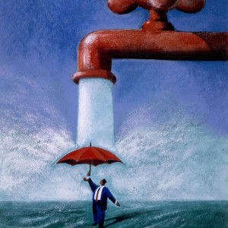
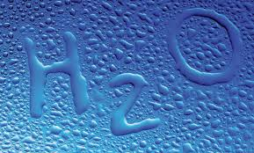

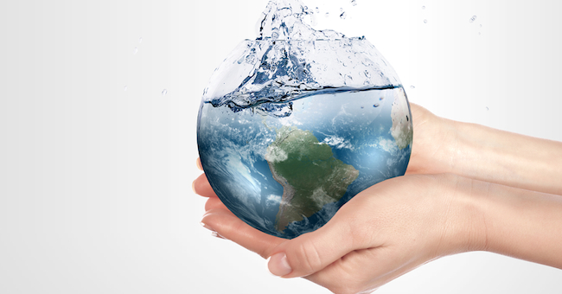
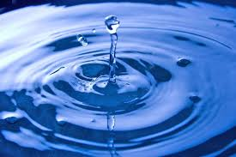
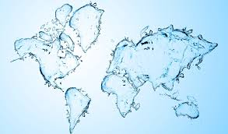
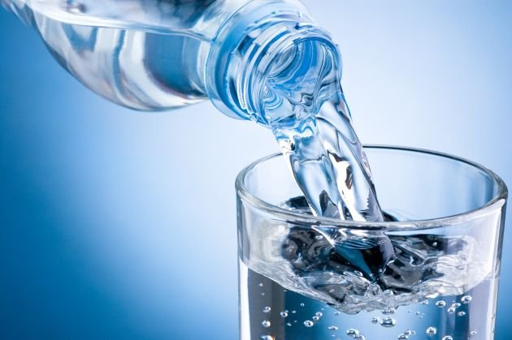
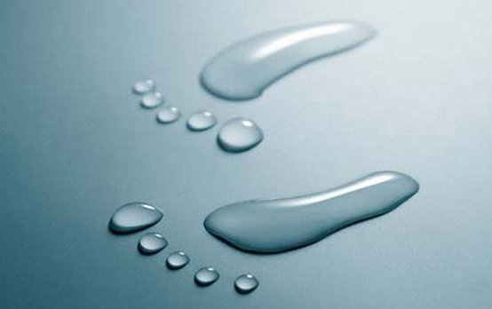
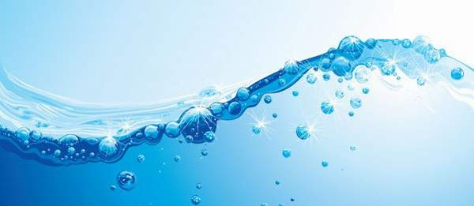
Giornata mondiale dell’acqua
22 MARZO
La giornata mondiale dell'acqua è stata indetta dall‘ONU nel 1992. Cade regolarmente ogni 22 marzo ed è soprattutto un invito a consumarla consapevolmente. Una serie di organizzazioni non governative ha utilizzato il giorno internazionale dell'acqua come un momento per focalizzare l'attenzione del pubblico sulla critica questione dell'acqua nella nostra era. Ogni tre anni dal 1997, per esempio, il "Consiglio mondiale sull'acqua" ha coinvolto migliaia di persone nel World Water Forum. Le agenzie promotrici e le organizzazioni non governative hanno messo in luce il fatto che un miliardo di persone non hanno accesso all'acqua pulita. Nelle nostre vite si crea un vero e proprio paradosso. Infatti normalmente non ci rendiamo conto di quanto può incidere, sulle risorse del pianeta, l'impronta idrica degli sprechi alimentari. Secondo i dati più recenti, consumiamo ben 4000 litri d'acqua al giorno per alimentarci. L’acqua è vita. Da essa ha avuto origine la vita sul nostro pianeta e senza di essa cesserebbe di esistere. Il nostro corpo è composto per due terzi da acqua, come la terra. Ogni anno circa 700mila bambini, 2.000 al giorno, muoiono a causa di malattie legate alla mancanza di acqua potabile e di servizi igienici adeguati. L’obiettivo delle nazioni unite è quello di attuare e facilitare lo sviluppo di politiche sostenibili mirate all’ uso responsabile dell’acqua. Ridurre lo spreco alimentare, e quindi anche quello idrico, del 50% entro il 2020 è uno degli obiettivi del protocollo di Milano, un progetto che dovrà rispondere ai paradossi moderni sull'alimentazione. . L’Italia, terzo paese importatore virtuale di acqua al mondo, ne spreca ogni anno 706 milioni di metri cubi solo per il cibo che non utilizza.
V. F.

